Slide 1
проект ко дню Победы «Мы помним, гордимся» 1 старшая группа
Муниципальное бюджетное дошкольное образовательное учреждение Детский сад № 27
Разработчики проекта воспитатели: Карсанова С.В.
Вышинская А.В.
родители воспитанников 1старшей группы

Slide 2
Паспорт проекта:
Вид проекта: познавательный, творческо-информационный.
Длительность: с 02.05.2022 по 06.05.2022г.
Участники: воспитанники 1старшей группы , воспитатели, родители.

Slide 3
Актуальность:
Патриотическое воспитание ребёнка – это основа формирования будущего гражданина. К сожалению, с каждым днём, теряется связь поколений, очень мало осталось в живых ветеранов Великой отечественной войны. Детям необходимо рассказать о Великой отечественной войне, о её героях, о победе нашего народа.

Slide 4
Цель: Формирование нравственных ценностей, расширять знания детей о Великой Отечественной войне и ее героях, воспитывать детей в духе патриотизма, любви к Родине.
Задачи:
Сообщить детям первоначальные сведения о Великой Отечественной Войне. Дать знания о защитниках отечества, о функциях армии.
Продолжить знакомить с военной техникой и родами войск (танкисты, летчики, моряки, артиллеристы).
Активировать слуховые и зрительные анализаторы, развивать у детей речь, воображение и мышление. Развивать умения взаимодействовать друг с другом, побуждать детей к совместной деятельности.
Воспитывать у детей гордость и уважение к ветеранам ВОВ, чувство гордости за Родину, умение слушать взрослых.
Активизировать словарь: Родина, герой, ветеран, победа, солдат, армия, защитник.

Slide 5
Ожидаемые результаты реализации проекта: - обогащение знаний детей о Великой Отечественной войне; - воспитание заботливого и уважительного отношения к ветеранам воины; - развитие творческих способностей детей в продуктивной и музыкальной деятельности; - развитие чувства гордости и патриотизма к своей родине. - заинтересованность, проявление познавательной активности.
Интеграция с другими образовательными областями:
речевое развитие
познавательное развитие
социально – коммуникативное развитие
художественно – эстетическое развитие

Slide 6
Разработка плана деятельности по достижению цели:
Основной этап:
Чтение художественной литературы о войне: С Алексеев «Мишка», «Злая фамилия», «Таня Савичева», «Бронзой поднялся в небо»
Проведение НОД, бесед о ВОВ, победе в войне.
Беседы: «Вечный огонь», «История георгиевской ленточки», «Символы Победы – ордена, медали, знамена»
Прослушивание музыкальных произведений: «Священная война», «День победы», «Хотят ли русские войны», «Эх дороги…»
Художественно творческая деятельность: рисование (красками) «Вечный огонь», конструирование из бумаги «Голубь мира», лепка «Военная техника – танк Т34», аппликация «Поздравление к 9 мая», коллективное изготовление макета «Аллея славы героев войны», индивидуальное занятие по лепке «Монумент памяти»
Заучивание стихотворений , посвященных Дню победы «Мы помним, мы гордимся»
Создание картотеки игр, стихов, произведений;
Организация сюжетно - ролевых, дидактических и подвижных игр.
Организация спортивного праздника, посвященного празднованию 9 мая;
С помощью родителей группы подборка материала и изготовление стенда «Никто не забыт, ничто не забыто», организация выставки совместных с детьми работ «Мы помним, мы гордимся»;
Консультация для родителей «Расскажите детям о Великой Победе»;
Оформление папки – передвижки «Этот день Победы»

Slide 7
Заключительный этап:
Блиц – опрос детей «Что нового вы узнали о дне Победы?»
Спортивный праздник, посвященный празднованию 9 мая
Конкурс чтецов, посвященный Дню победы «Мы помним, мы гордимся»
Трансляция результатов проекта (доступно для просмотра педагогам детям и родителям)
Конкурс рисунков на тему «Мы помним, мы гордимся» совместно с родителями.
Выставка работ (лепка) «Военная техника – танк Т34»
Макет «Аллея славы героев войны»
Стенд «Никто не забыт, ничто не забыто»
Поздравительные открытки ко Дню Победы.
Предполагаемый результат:
формирование и развитие интереса к истории своей страны, к Великой Отечественной войне, осознанное проявление уважения к заслугам и подвигам народа и героев - воинов в Великой Отечественной войне.
осознание родителями важности патриотического воспитания дошкольников.

Slide 9
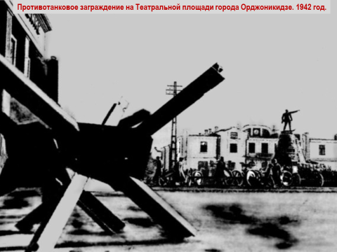
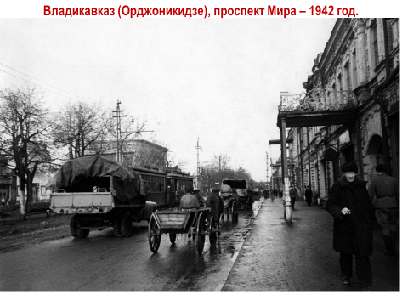
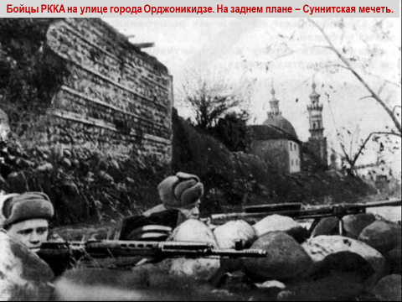

Slide 10
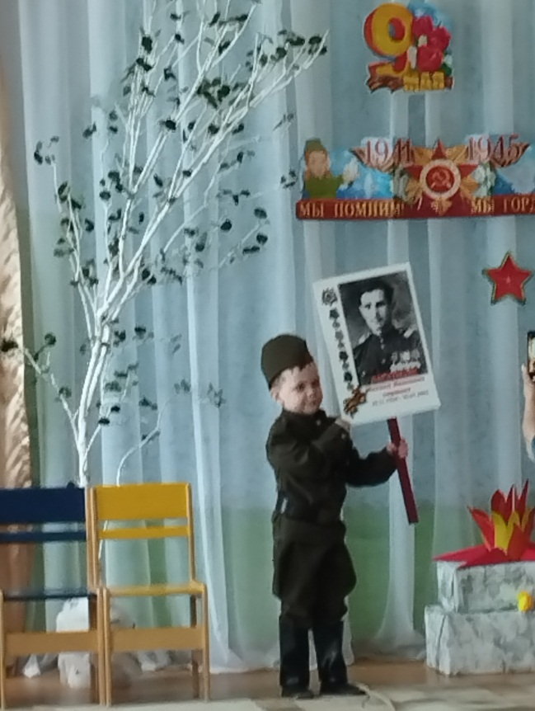
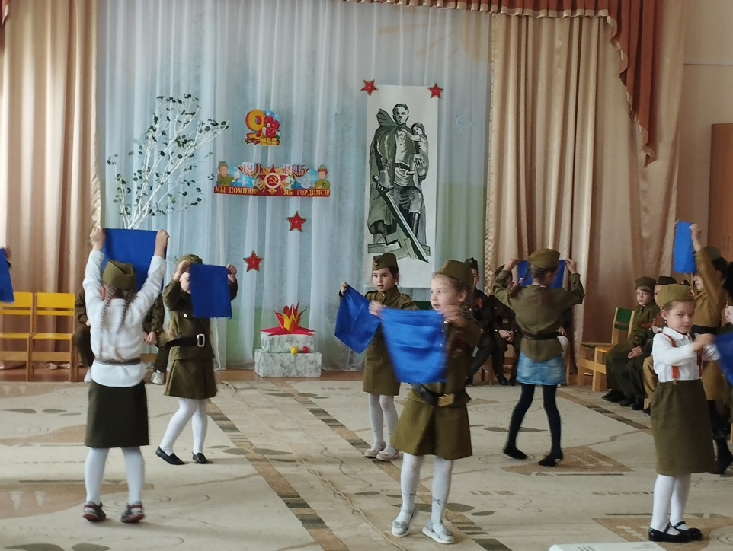
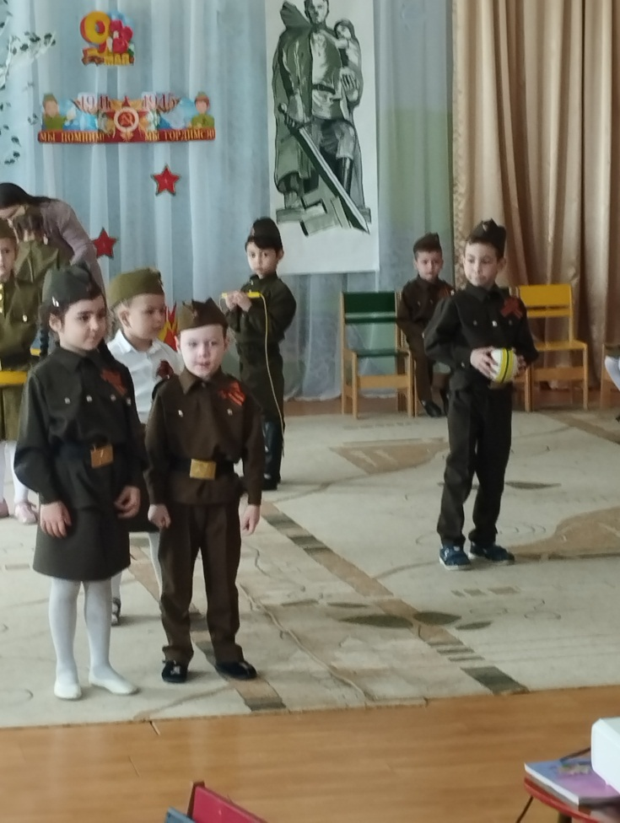

Slide 11
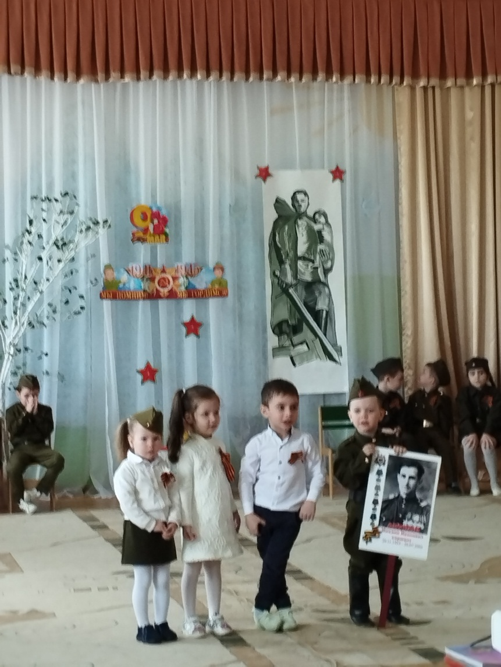
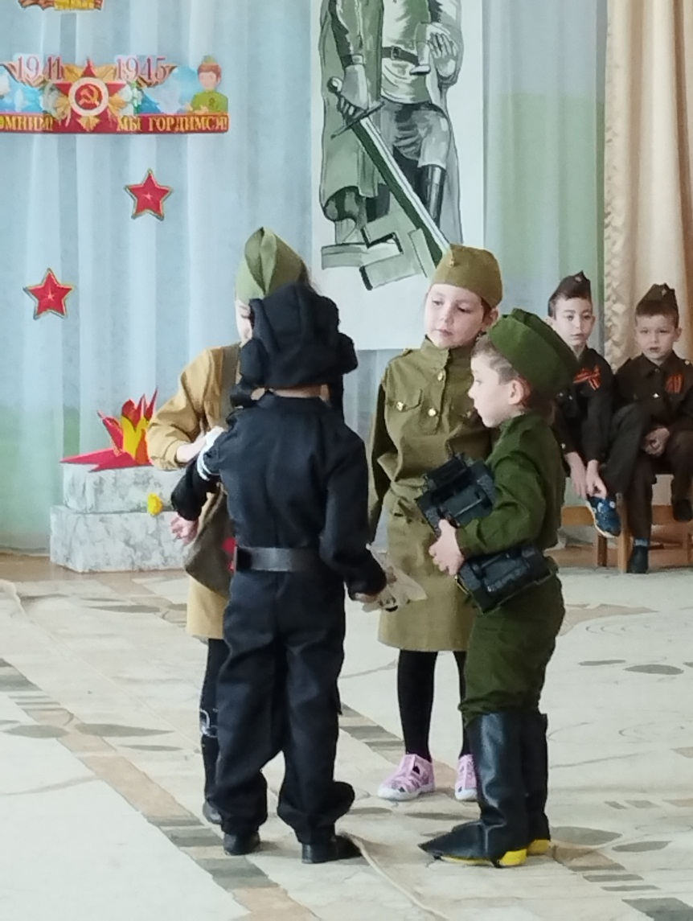
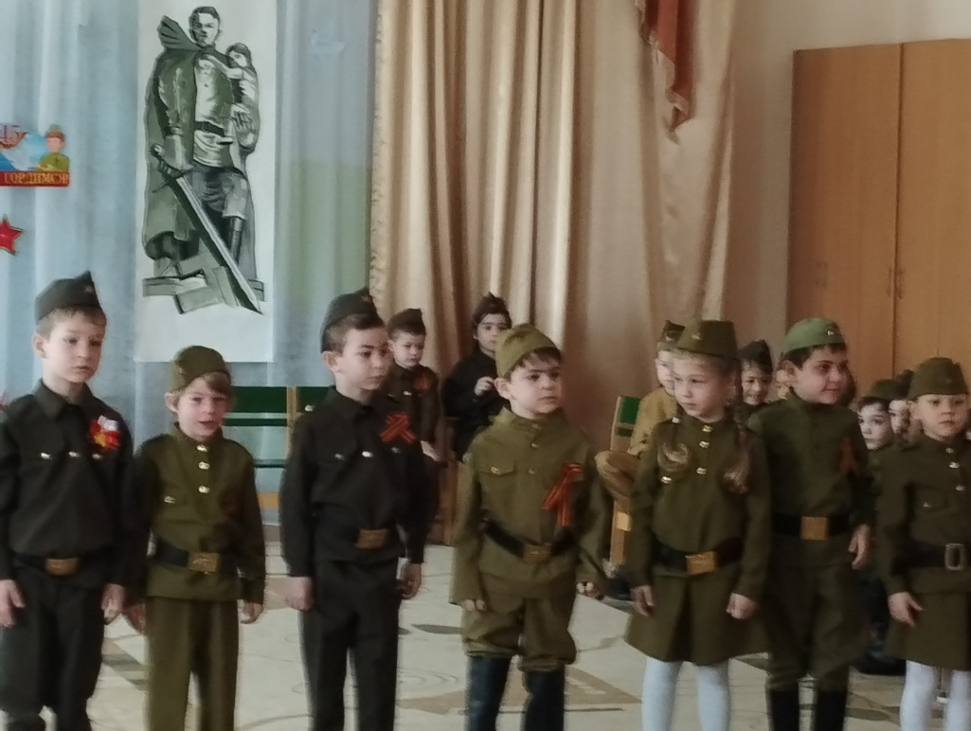

Slide 12
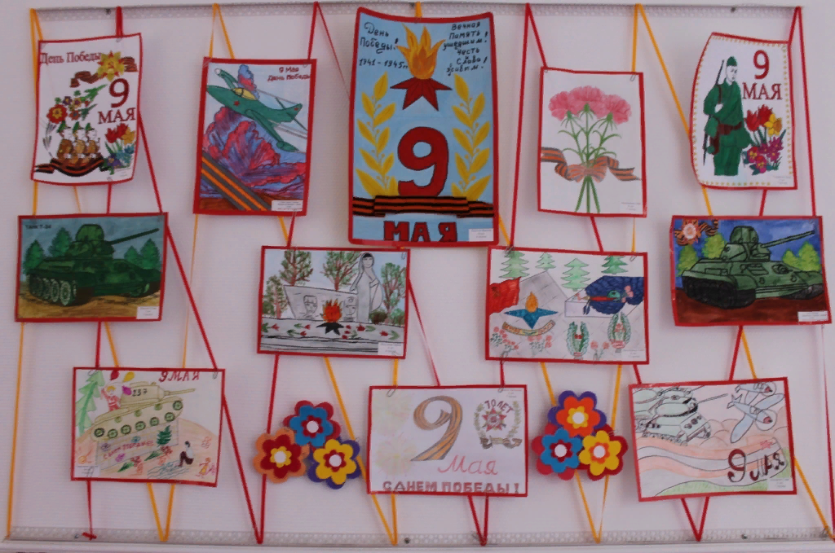
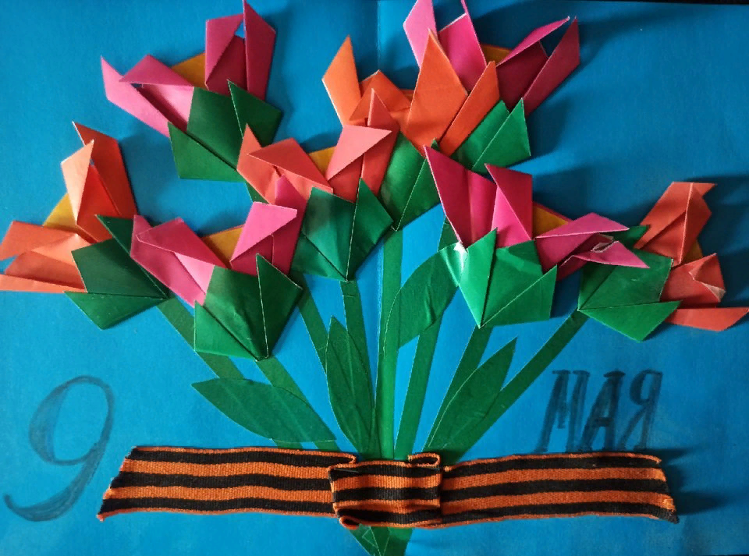
»

Slide 13
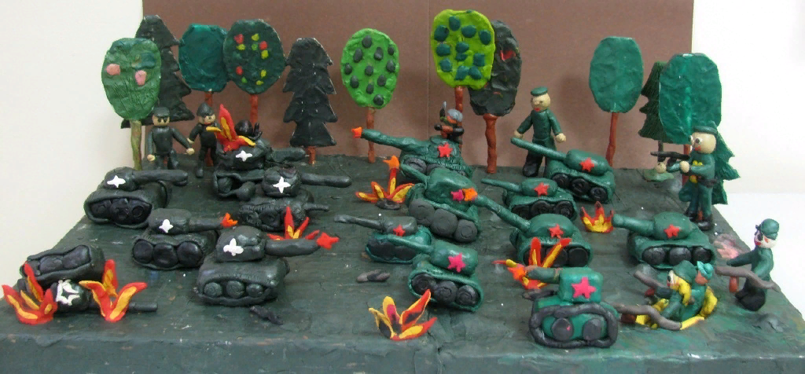
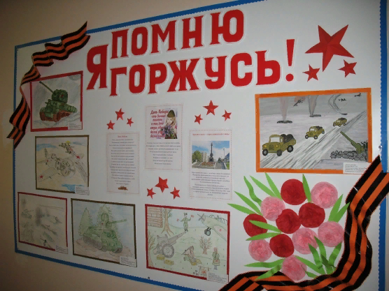
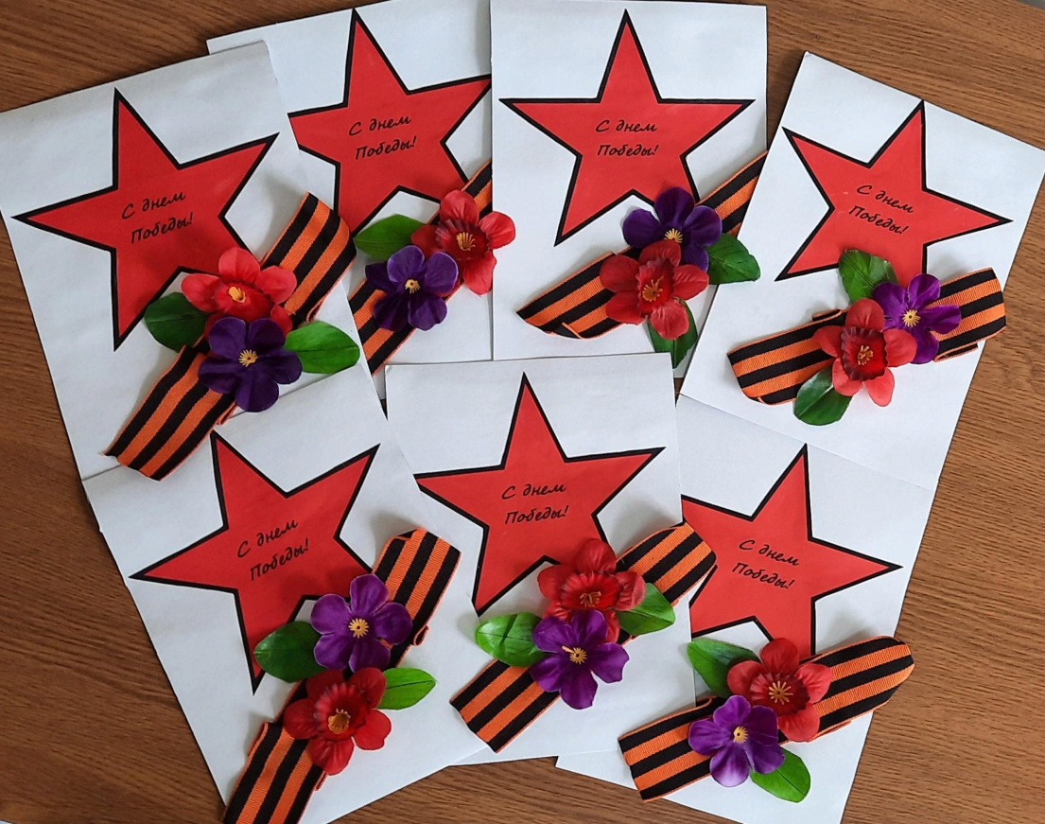

Slide 14
